Slide 1
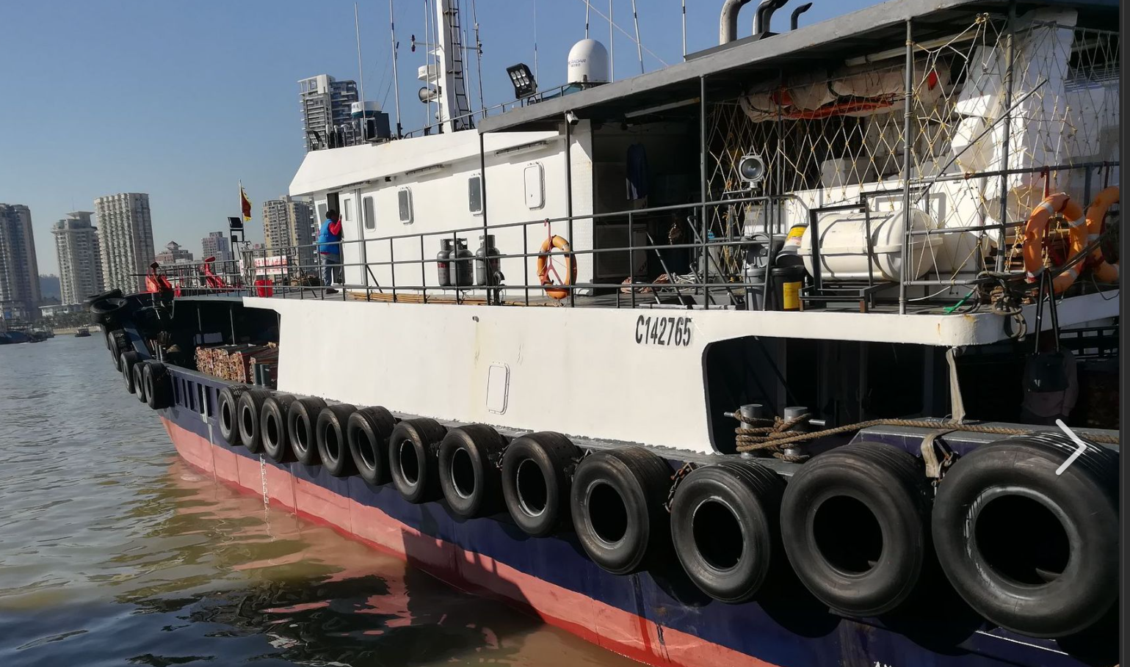
第2节 动量定理

Slide 2
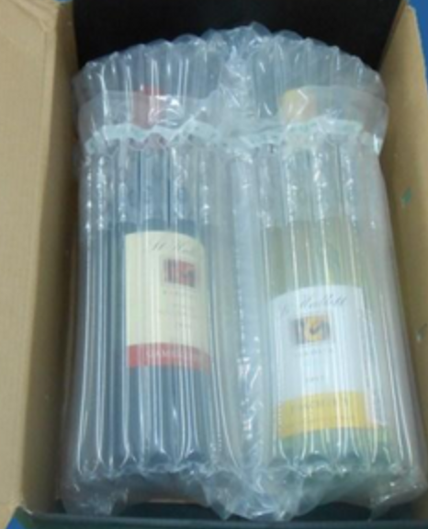
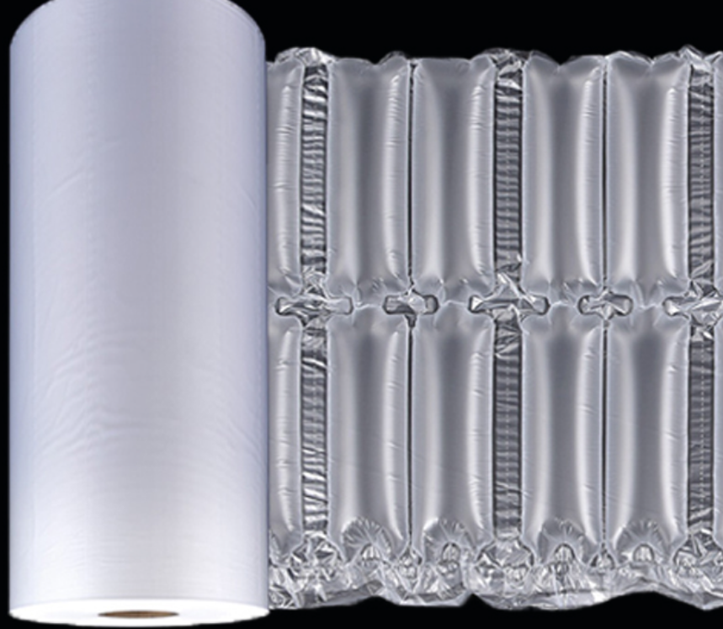
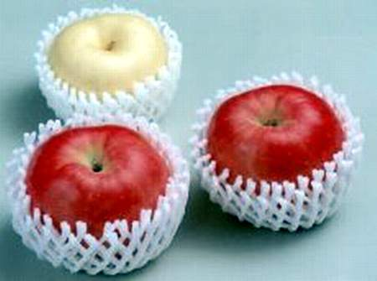
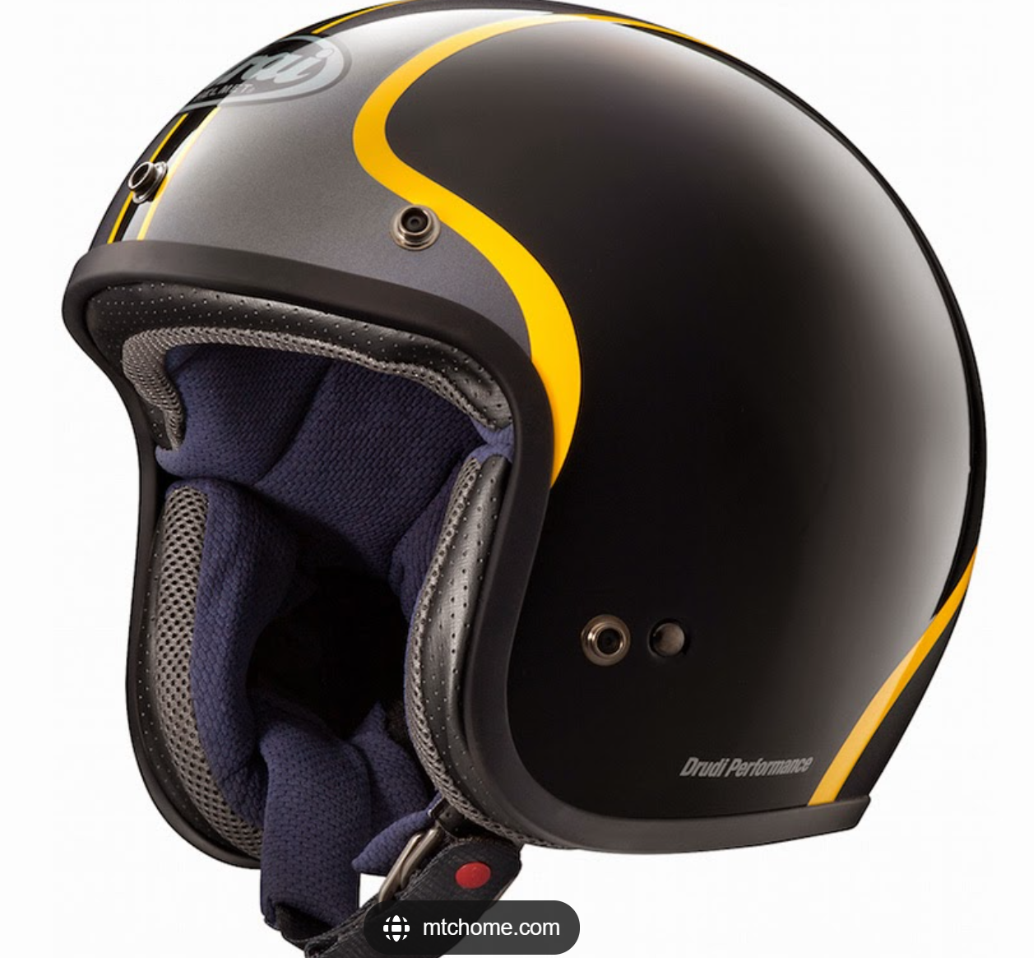
物理来源于生活

Slide 3
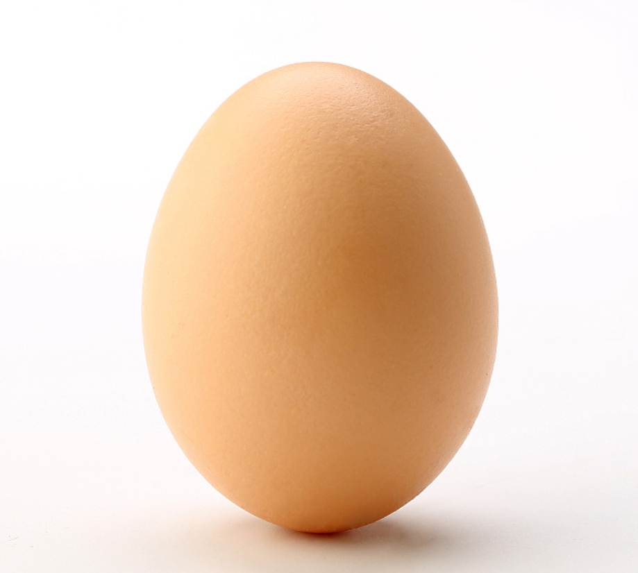
小实验

Slide 4
问题1
鸡蛋接触纸或杯后，质量和速度变化量都相同，但力的大小不同，为什么？

Slide 5
模型建立
一个质量为 m的物体在光滑的水平面上受到恒力 F 的作用，做匀变速直线运动。在初始时刻，物体的速度为 v，经过一段时间∆t，它的速度为v′，求物体所受恒力的大小。

Slide 6
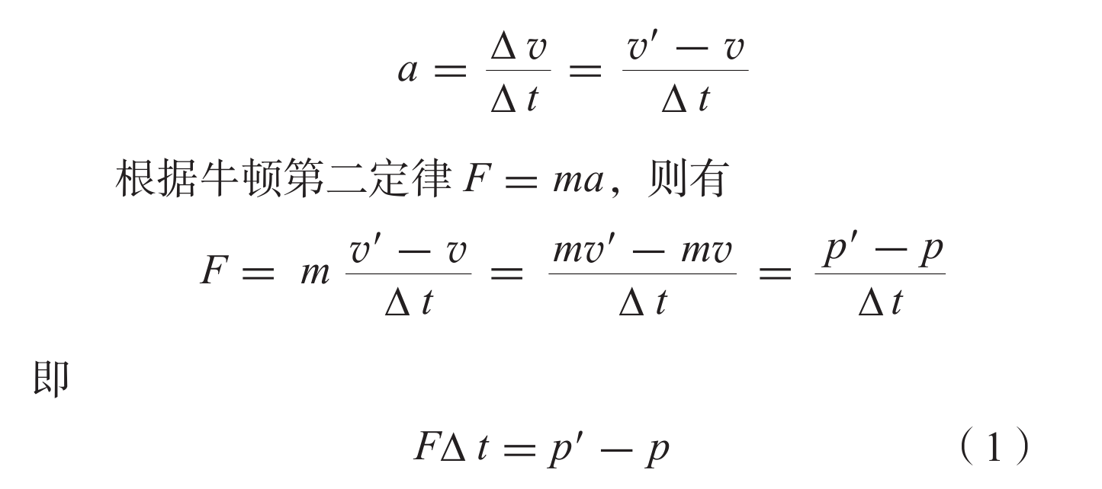
思 考
一个质量为 m的物体在光滑的水平面上受到恒力 F 的作用，做匀变速直线运动。在初始时刻，物体的速度为 v，经过一段时间∆t，它的速度为v′

Slide 7
一
冲量
１、定义：作用在物体上的力和作用时间的乘积，叫做该力对这个物体的冲量I，用公式表示为 I=Ft
2、单位：在国际单位制中，冲量的单位是牛·秒，符号是N·s
3、冲量是矢量：方向由力的方向决定，若为恒定方向的力，则冲量的方向跟这力的方向相同
4、冲量是过程量，反映了力对时间的积累效应

Slide 8
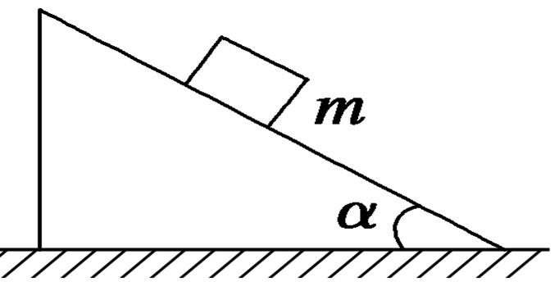
例题
如图所示，在倾角α＝37°的斜面上，有一质量为5 kg的物体沿斜面滑下，物体与斜面间的动摩擦因数μ＝0.2，求物体下滑2 s的时间内，物体所受各力的冲量．(g取10 m/s²，sin 37°＝0.6，cos 37°＝0.8)
F_{f}
F_{N}
mg

Slide 9
例题3
F_{f}
F_{N}
如图所示，在倾角α＝37°的斜面上，有一质量为5 kg的物体沿斜面滑下，物体与斜面间的动摩擦因数μ＝0.2，求物体下滑2 s的时间内，物体所受各力的冲量．(g取10 m/s²，sin 37°＝0.6，cos 37°＝0.8)
解析
重力的冲量：
I_{G}＝G·t＝mg·t
＝5×10×2 N·s＝100 N·s
mg
方向竖直向下
恒力的冲量直接用力与作用时间的乘积求解
支持力的冲量：
I_{N}＝F_{N}·t＝mgcosα·t＝5×10×0.8×2 N·s＝80 N·s
方向垂直斜面向上
摩擦力的冲量：
I_{f}＝F_{f}·t＝μmgcos α·t＝0.2×5×10×0.8×2 N·s＝16 N·s
方向沿斜面向上

Slide 10
问题2
通过此式分析动量变化的原因是什么？

Slide 11
二
动量定理
1、内容
物体所受合外力的冲量等于物体的动量变化，这就是动量定理。
2、表达式：
或
3、理解
(1)合外力的冲量是动量变化的原因。
(2) 矢量式，合外力的冲量方向与物体动量变化的方向相同。
合外力冲量的方向与合外力的方向或速度变化量的方向一致，但与初动量方向可相同，也可相反，甚至还可成角度。

Slide 12
问题3
鸡蛋在接触纸的运动过程中，受到的力不是恒力，在变力作用下动量定理依然适用吗？

Slide 13
问题4
如何求变力的冲量？

Slide 14
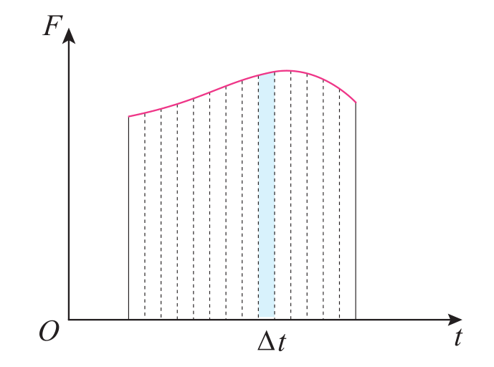
问题4
如何求变力的冲量？

Slide 15
二
动量定理
4、动量定理的适用范围
（1）动量定理不但适用于恒力，也适用于随时间变化的变力，对于变力，动量定理中的F应理解为变力在作用时间内的平均值；
（2）动量定理不仅可以解决匀变速直线运动的问题，还可以解决曲线运动中的有关问题，将较难的计算问题转化为较易的计算问题；
（3）动量定理不仅适用于宏观低速物体，也适用于微观现象和变速运动问题。
5、动量定理的优点：不考虑中间过程，只考虑初末状态。

Slide 16
解决实际生活问题

Slide 17
解决实际生活问题

Slide 18
解决实际生活问题

Slide 19
建立模型
一个质量为0.18kg的垒球，以25m/s的水平速度飞向球棒，被球棒打击后反向水平飞回，速度大小变为45m/s，设球棒与垒球的作用时间 为0.01s。球棒对垒球的平均作用力是多大？

Slide 20
解析
沿垒球飞向球棒时的方向建立坐标轴，垒球的初动量为
p=mv=0.18×25 kg·m/s=4.5kg·m/s
垒球的末动量为
p'=mv'=(－0.18)×25 kg·m/s= － 8.1kg·m/s
由动量定理知垒球所受的平均作用力为
垒球所受的平均作用力的大小为1260N，
负号表示力的方向与垒球飞来的方向相反

Slide 21
解决实际生活问题

Slide 22
建立模型
某运动员在水上做飞行运动表演，他操控的喷射式悬浮飞行器将水带竖直送上来的水向下喷出，可以使运动员悬停在空中，如图所示。已知运动员与装备的总质量为90kg，两个喷嘴的直径均为10cm，已知重力加速度 g=10m/s²，水的密度p=1.0x10³kg/m³，则喷嘴处喷水的速度大约为多少？

Slide 23
例 题
为了安全起见，电影特技演员从高处跳下时往往会落在很厚的空气垫上.某次表演时，特技演员从5 m高处自由落下，竖直落在空气垫上，经过0.4 s静止下来，重力加速度g＝10 m/s².则在此过程中他受到的空气垫施加的平均作用力约为其自身重力的
A.1倍 B.1.5倍 C.2.5倍 D.3.5倍

Slide 24
解析 设运动员从h高处下落，刚接触空气垫时的速度为v，则：
v²＝2gh，
与空气垫接触后运动员受到两个力的作用，以竖直向下为正方向，
由动量定理得：mgt－Ft＝0－mv，
解得：F＝3.5mg.
故选项D正确.

Slide 25
例 题
在F＝30 N的水平力作用下，质量m＝5 kg的物体由静止开始沿水平面运动.已知物体与水平面间的动摩擦因数μ＝0.2，若F作用6 s后撤去，撤去F后物体还能向前运动多长时间才停止？(g取10 m/s²)

Slide 26
解析 解法一 用动量定理，分段求解.
选物体为研究对象，对于撤去F前物体做匀加速运动的过程，初状态速度为零，末状态速度为v.取水平力F的方向为正方向，
根据动量定理有mv－0＝(F－μmg)t₁，
对于撤去F后物体做匀减速运动的过程，初状态速度为v，末状态速度为零，根据动量定理有0－mv＝－μmgt₂，

Slide 27
解法二 用动量定理，研究全过程.
选物体为研究对象，研究整个运动过程，这个过程的初、末状态物体的速度都等于零.
取水平力F的方向为正方向，根据动量定理有0＝(F－μmg)t₁＋(－μmg)t₂

Slide 28
小小飞禽何以能撞毁飞机这样的庞然大物？
报道1、1962年，一架“子爵号”客机，在美国的伊利奥特市上空与一只天鹅相撞，客机坠毁，十七人丧生。
报道2、1980年，一架英国的“鸽式”战斗机在威夫士地区上空与一只秃鹰相撞，飞机坠毁，飞行员弹射逃生……

Slide 29
三
几个物理量的对比
1、动量与动能的区别：
矢量
kg·m/s
（N·S）
若速度变化,
则Δp一定不为零
动量
p=mv
动能
标量
若速度变化,
ΔE_{k}可能为零
E_{k}= mv²/2
kg·m²/s²
^{（J）}
2、动量与动能的相似点：
①都是状态量；
②它们的变化都反映了力的积累效果。
3、动量与动能间量值关系：

Slide 30
三
几个物理量的对比
4、冲量与功的比较
表达式
矢量性
作用效果
受多个力的计算问题
平行四边形法则求合冲量
矢量
改变动量
冲量
功
标量
改变动能
代数运算法则求总功

Slide 31
三
几个物理量的对比
5、动量定理与动能定理的比较
矢量性
物理意义
运用情景
表达式
一段时间内的速度变化问题
动量定理
反映了力的时间积累效果
矢量式
一段位移内的速度变化问题
动能定理
反映了力的空间积累效果
标量式

